Slide 1
Madde Örnekleri
Yrd. Doç. Dr. Ömer Kutlu

Slide 2
PISA 2015 uygulamasında, İşbirlikçi Problem Çözme üniteleri yer almaktadır.
Söz konusu ünitelerde, sorunun yanıtlanabilmesi için öğrencilerin bilgisayardaki temsili takım üyeleri ile veya birden fazla araç ile etkileşim içinde olmaları gerekmektedir.

Slide 3
Yanıtlayıcılar ünitelerde yer alan görevi, diğer insanlarla etkileşim için en uygun seçeneği belirleyerek tamamlayabilmektedir.
Bilgisayar ekranında kendilerine sunulan seçeneklerden en uygun olanı seçerek ilerlemelerine dayanan görevlerde, bir taraftan yanıtlayıcının yanıtına göre değişen konuşmaları takip etmeleri gerekmektedir.

Slide 4
Her bir üniteyi bitirmek için birden çok yol bulunmaktadır.
Yanıtlayıcının yanlış seçeneği işaretleyip yanıtlama sürecini sürdürememe durumunun olabildiğince önüne geçmek için konuşmalar ve ekrandaki küçük not defterinde onu yönlendirecek şekilde yapılandırılmaktadır.

Slide 5
İnteraktif Madde Ünitesi Örneği

Slide 6
Ünitede, yabancı öğrencilerden oluşan bir grubun okul gezisinin planlanması beklenmektedir.
Bu amaçla, bilgisayardaki temsili üç takım arkadaşları ve rehber öğretmenleri ile çalışmaları gerekmektedir. Onlarla gerçekleştirilen kurgu konuşmalar, öğrenciyi yönlendirmektedir.
Konuşmaların akışına göre yanıtlayıcıya sunulan seçeneklerden yaptığı tercihler çeşitli yönlerden değerlendirilmektedir:
Yanıtlayıcı konuşmaları anlamlandırıp akışa uygun seçeneklere yöneliyor mu?
Yanıtlayıcının yaptığı seçim işbirlikçi yaklaşıma uygun mu?
Yanıtlayıcı, şartları göz önünde bulundurarak problem durumunu ortadan kaldırmaya yönelik adımlar atıyor mu?

Slide 7
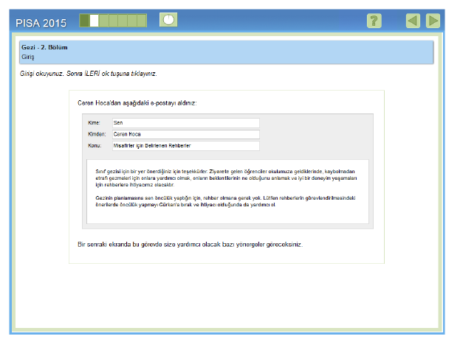
Sorunun ikinci bölümünde, yanıtlayıcıya mail şablonunda yeni bir görev sunulmakta ve misafirlere refakat edecek öğrencilerin belirlenmesi istenmektedir.
Benzer şekilde, yanıtlayıcıdan belirtilen ölçütler ve konuşma akışlarından en uygun seçeneklere yönelmesi beklenmektedir.

Slide 8
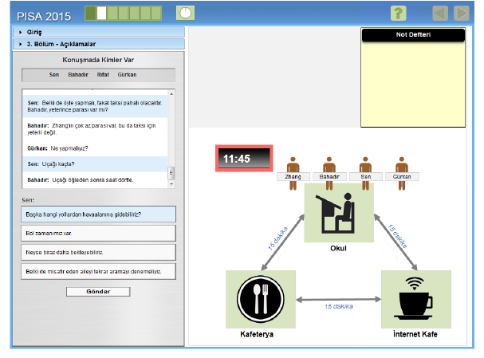
Sorunun son bölümünde, yine benzer komutların yönlendirmesi ile aniden ülkesine dönmesi gereken misafirin dönüşünü planlama görevi verilmiştir.

Slide 9
KAYNAKLAR
Milli Eğitim Bakanlığı Ölçme, Değerlendirme ve Sınav Hizmetleri Genel Müdürlüğü. PISA 2015 Örnek Problem Çözme Soruları. www. pisa.meb.gov.tr adresinden 30 Ocak 2018 tarihinde erişilmiştir.

